Slide 1

Fundamentos para el Cálculo
Unidad 2: Funciones y sus gráficas
Sesión 3.1: Sistema de coordenadas cartesianas
La teoría, ejercicios y problemas fueron extraídos del libro “Matemática básica para administradores” de Curo-Martínez.

Slide 2

Sistema de ejes coordenados rectangulares
Un sistema de ejes coordenados rectangulares se forma cuando dos rectas se intersecan formando un ángulo recto. También se denomina sistema de coordenadas cartesianas en honor a su creador, el matemático y filósofo francés René Descartes (1596 – 1650).

Slide 3
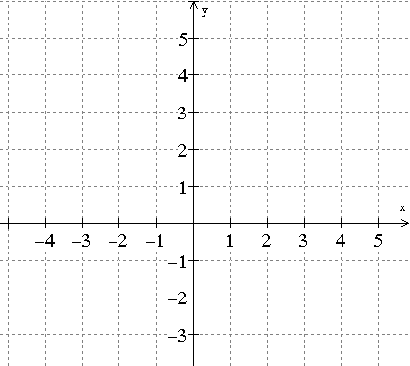
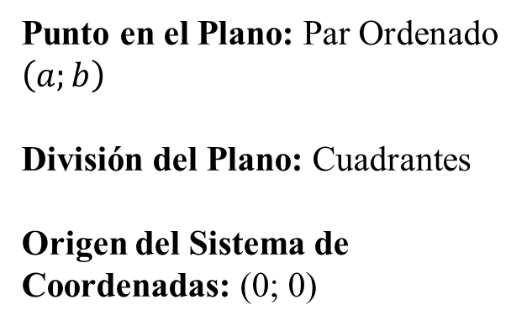
Plano Cartesiano
Eje Horizontal: Eje X (Abscisas)
(2;4)
Eje Vertical: Eje Y (Ordenadas)
II
I
(1;2)
Punto en el Plano: Par Ordenado $\left(a;b\right)$
División del Plano: Cuadrantes
Origen del Sistema de Coordenadas: (0; 0)
(-3;1)
(4;2)
0
III
IV
(2;-2)
Notes:
3

Slide 4
Representación de un punto en el plano
Y
Sea P(a; b) el punto
con coordenadas
reales a y b
P(a; b)
-
b
a
a: es la abscisa de P, se ubica en el eje x
b: es la ordenada de P, se ubica en el eje y
-
X

Slide 5

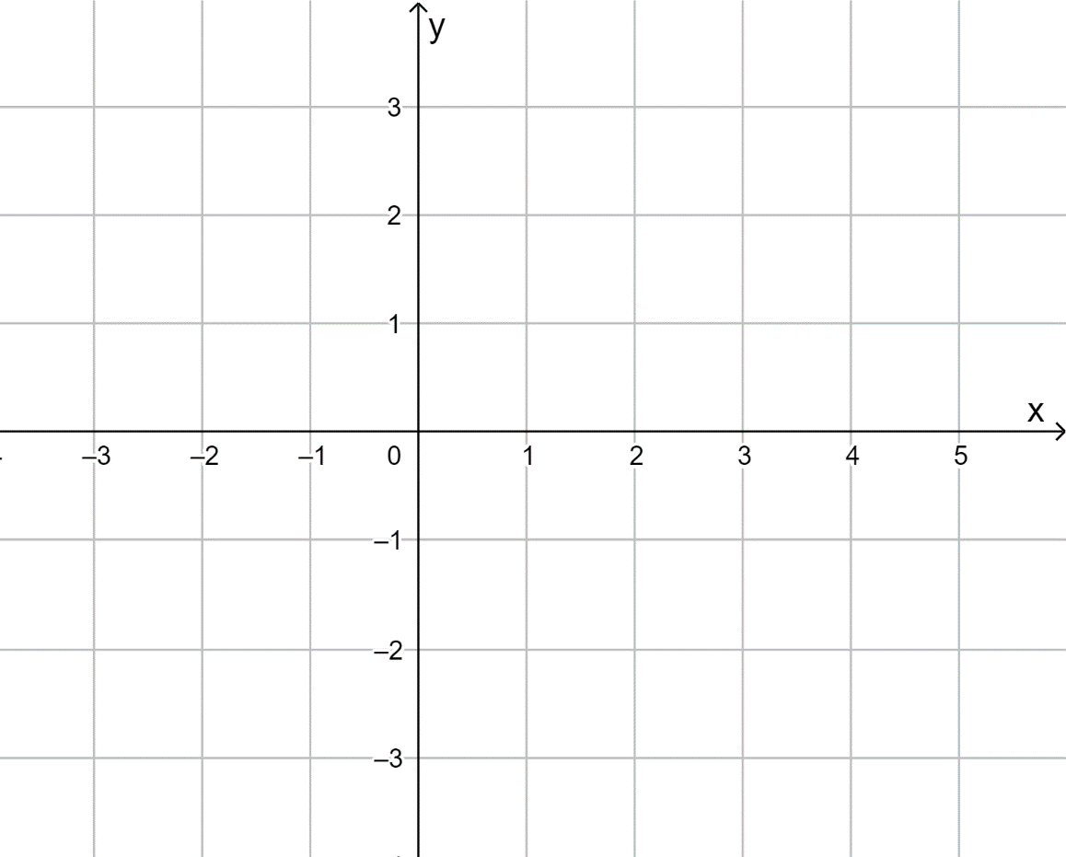
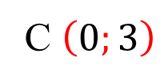




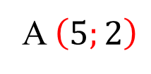
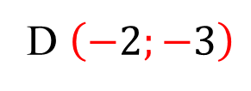


Ejemplo 1: Ubique los puntos dados en el sistema de coordenadas rectangulares:
A $\left(5;2\right)$
B $\left(−3;2\right)$
C $\left(0;3\right)$
D $\left(−2;−3\right)$
E $\left(3;−1\right)$
F $\left(1;0\right)$
$$\text{G}\left(−2;−\frac{3}{2}\right)$$
H $\left(\sqrt{20};3\right)$
C $\left(0;3\right)$
H $\left(\sqrt{20};3\right)$
B $\left(−3;2\right)$
A $\left(5;2\right)$
F $\left(1;0\right)$
$$\text{G}\left(−2;−\frac{3}{2}\right)$$
E $\left(3;−1\right)$
D $\left(−2;−3\right)$

Slide 6
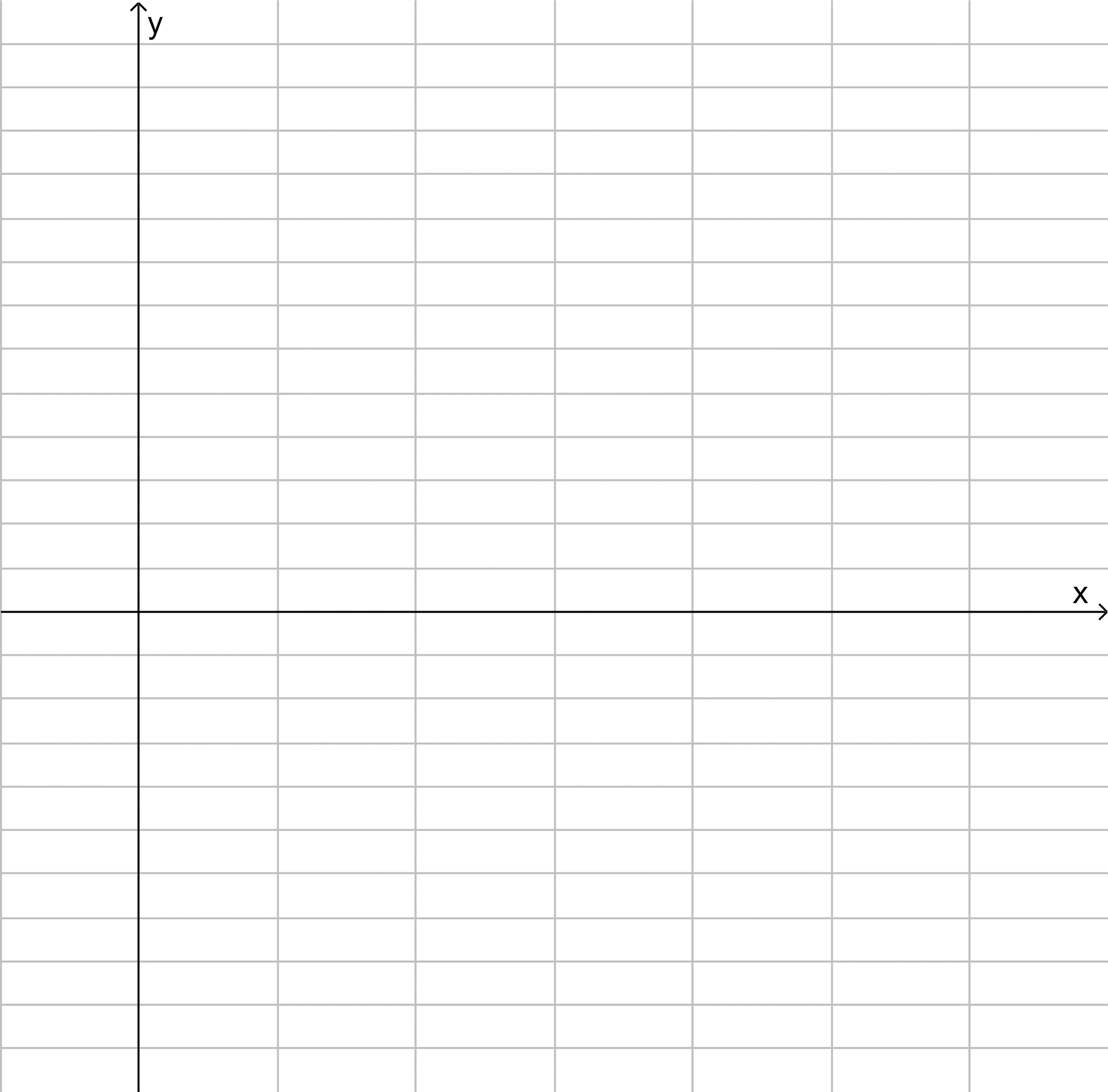

Ejemplo 2: Ubique los puntos dados en el sistema de coordenadas rectangulares:
A $\left(0;−1800\right)$
B $\left(60;2400\right)$
C $\left(0;400\right)$
D $\left(60;0\right)$
E $\left(30;1400\right)$
C $\left(0;3\right)$
B $\left(−3;2\right)$
A $\left(5;2\right)$
E $\left(3;−1\right)$
D $\left(−2;−3\right)$

Slide 7
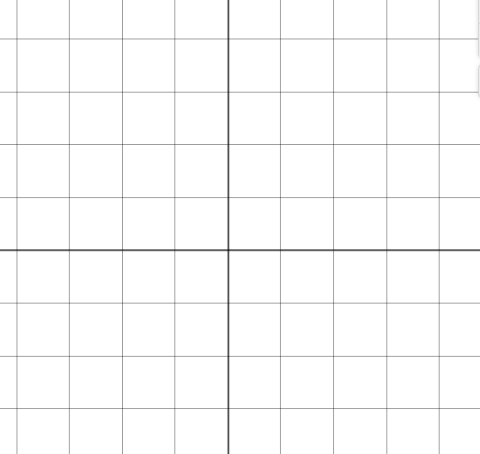
Ejemplo 2:
a. Si (ab²;-b) ϵ III cuadrante, determine a qué cuadrante pertenecen los siguientes pares ordenados:
(a; b) ϵ …..
(-a; b) ϵ …..
(-b; a) ϵ …..
(a-b; ab) ϵ …..

Slide 8
Análisis
Ejemplo 2:
a. Si (ab²;-b) ϵ III cuadrante, determine a qué cuadrante pertenecen los siguientes pares ordenados:
(ab²;-b)
b es (+)
Recuerde
(-)
(-)
a es (-)
II
( – ; + )
I
( + ; + )
II
(a; b) ϵ …..
(-a; b) ϵ …..
(-b; a) ϵ …..
(a-b; ab) ϵ …..
I
III
III
( – ; – )
IV
( + ; – )
III

Slide 9

b. Si (a/b²; b) ϵ II cuadrante, ¿en qué cuadrante se ubica el punto (ab; -b)?
Rpta: III

Slide 10
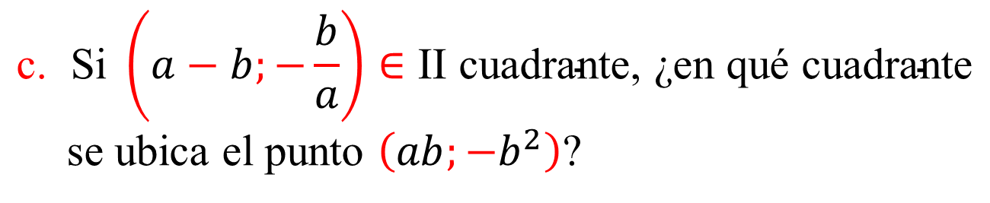
$$\text{c}\text{. }\text{Si} \left(a−b;−\frac{b}{a}\right)∈\text{II} \text{cuadrante}\text{, ¿}\text{en} \text{qu}\text{é }\text{cuadrante}$$
se ubica el punto $\left(ab;−b^{2}\right)$?

